Slide 1
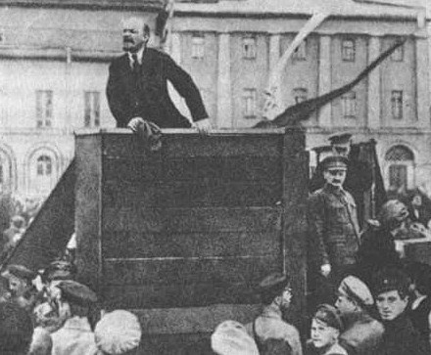
«Причины победы большевиков в октябре 1917 года»

Slide 2
Структура работы
Введение
Глава 1. Переломный момент в истории страны – 1917 год
1.1 Предпосылки Октябрьской революции
1.2 Положение страны в начале 1917 года
Глава 2. Политическое устройство Российской Империи
2.1 Партии и их программы
2.2 Приход к власти РСДРП (б)
Заключение
Список источников и литературы

Slide 3
Введение
Актуальность темы обусловлена тем, что до сих пор ученые не пришли к единому мнению, какие факторы смогли обеспечить полноценную победу партии большевиков в октябре 1917 года, и у историков как прошлого века, там и нынешнего, есть два диаметрально противоположных мнения: первая группа исследователей считает, что победа большевистской партии – случайность, страна была уже готова к смене власти, и народу нужен был только толчок к свержению режима; вторая группа ученых утверждает обратное: большевики в течение долгого времени разрабатывали план по установлению нового правления в стране, подготавливали людей к данным событиям, и просто ждали удобного случая для реализации своих идей.

Slide 4
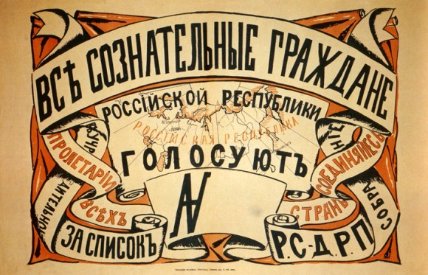
Также остается открытым вопрос, почему именно Российская социал-демократическая рабочая партия смогла захватить власть? Была ли возможность у других партийных объединений составить достойную конкуренцию большевикам? Поиск ответа на данные вопросы также является актуальным.
Агитационный плакат РСДРП (б)

Slide 5
Объектом исследования являются события 1917 года в Российской империи.
Предмет исследования – факторы, которые повлияли на положительный исход событий для партии большевиков во главе с В.И. Лениным.

Slide 6
Целью данного исследования будет выявление настоящих причин победы большевиков в событиях 1917 года.
Для достижения данной цели были поставлены следующие задачи:
изучить труды советских и российских ученых по изучаемой проблеме;
выявить различные мнения исследователей относительно событий 1917 года;
проанализировать полученные данные и сделать соответствующие выводы.

Slide 7



На протяжении 100 лет множество людей занимались изучением событий 1917 года. В данном исследовании будут использоваться выдержки из таких научных трудов, как: Н.А. Суханов «Записки о революции», Головин H. H. «Военные усилия России в Мировой войне», Зуев М.Н. «История России» и другие.

Slide 8
По итогам проведенной работы был сделан конечный вывод относительно того, какие же причины привели большевиков к победе. Сразу следует обратить внимание на то, что практически все историки в своих работах придерживаются мнения, что революция была тщательно спланирована и шла по строго выверенному плану.
Однако исследователи, опубликовавшие свои труды ближе к концу ХХ века, придерживаются иной точки зрения. В связи с этим крайне необходимо провести анализ доступных источников и литературы и дать единственный правильный ответ: благодаря чему большевики захватили власть?

Slide 9
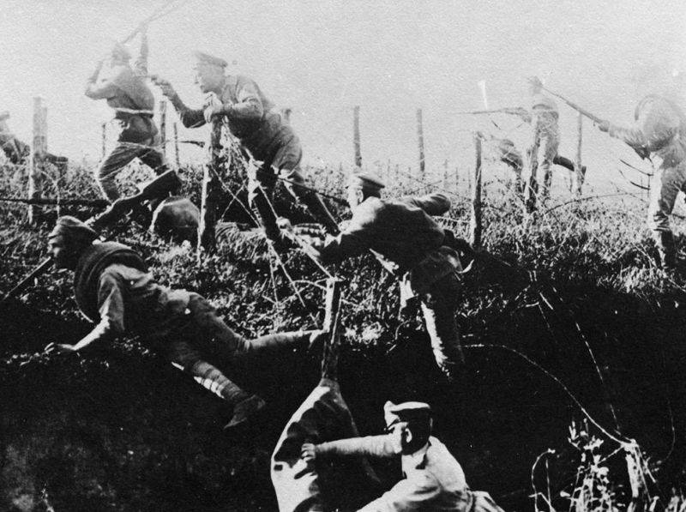
Глава I.
1.1 Предпосылки Октябрьской революции
Каждая революция, происходившая в мире, имеет определенные причины, которые в итоге приводят государство к трагическим последствиям. Октябрьская революция в Российской Империи не является исключением. Факторов, которые довели страну и народ до критического состояния, было множество. Основополагающими из них можно считать: во-первых, большие трудности в экономике, вызванные участием страны в Первой мировой войне и связанные с этим огромные человеческие потери;
Преодоление русскими солдатами проволочной преграды. Первая мировая война

Slide 10
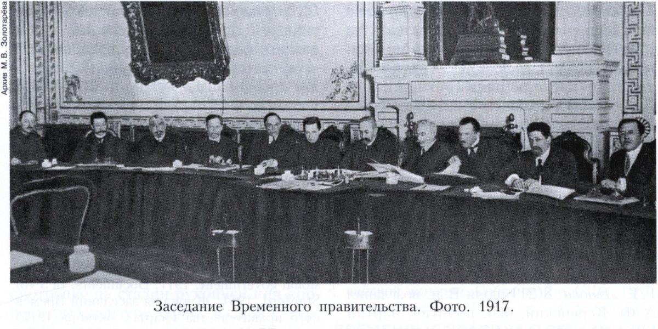
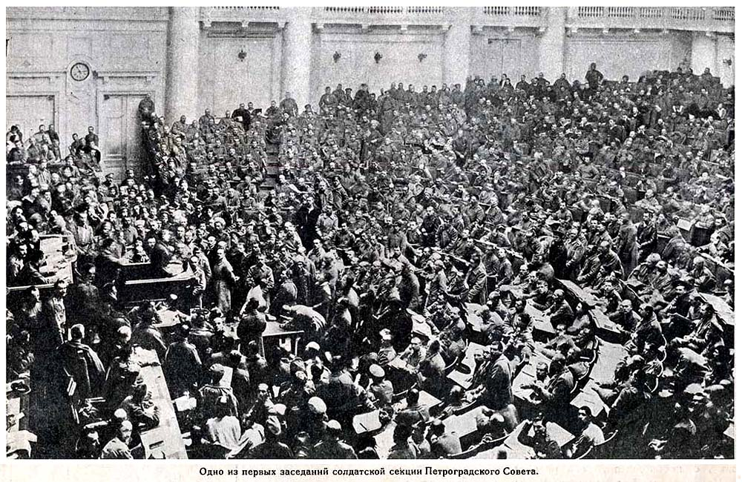
Во-вторых, существование двух правящих органов, возникших после Февральской революции – Петроградского совета рабочих и крестьянских депутатов и Временного правительства;
Заседание Временного правительства
Первое заседание солдатской секции Петроградского совета

Slide 11
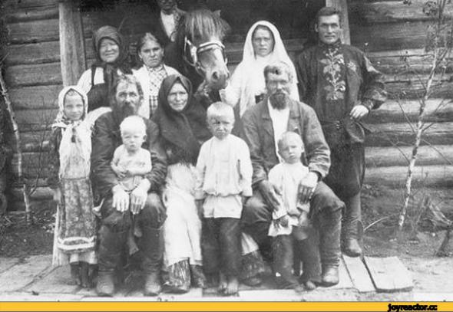
В-третьих, нерешенный крестьянский вопрос относительно наделения последних землей.
Крестьянская семья имперской России

Slide 12
К такому тяжелому положению добавлялось падение жизненного уровня населения, связанного с угрозой голода и ростом инфляции. О каждом из факторов необходимо поговорить подробно, чтобы оценить, действительно ли было необходимо использовать такие радикальные действия, как свержение власти. Или был другой путь, с использованием обычных реформ и усилением внимания к проблемам народа?

Slide 13
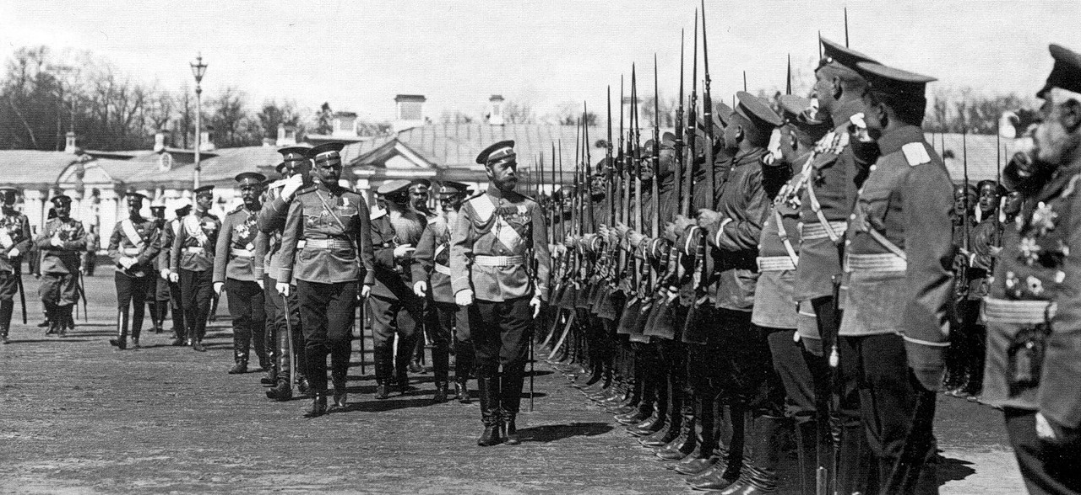
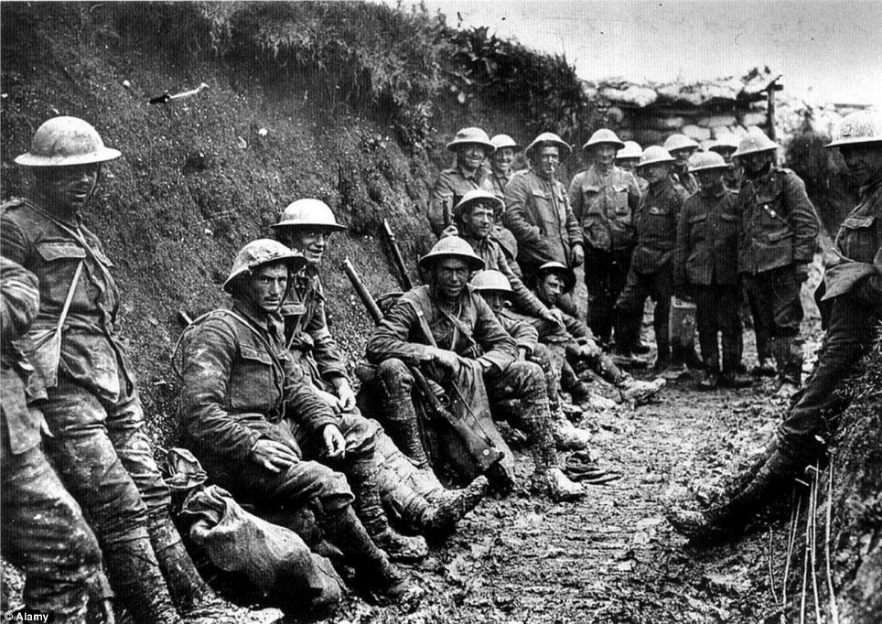
Участие России в Первой Мировой войне отразилось на стране крайне негативно. Правительство не справлялось с переходом на «военные рельсы», армия была недовольна войной: отчетливо прослеживалось военно-техническое отставание, не хватало винтовок и патронов, начинались перебои с продовольственным снабжением. Император Николай II потерял контроль над ситуацией, находясь в Могилеве как главнокомандующий войсками.
Император Николай II перед солдатами Кирасирского полка
Окопы Первой мировой войны

Slide 14
Количество людских потерь с начала войны и на февраль 1917 года достигло колоссальной цифры: 5,9 млн человек, из которых 500 тысяч числилось убитыми, 200 тысяч пропавшими без вести 2,5 млн человек – ранены и контужены, 2,7 млн человек находись в плену.

Slide 15
Наличие двух правящих органов, таких как Петроградского совета рабочих и крестьянских депутатов и Временного правительства, возникшего в результате отречения Николая II от престола в марте 1917 года, дестабилизировало ситуацию в стране. Это было связано с тем, что каждое из правительств выдвигало собственные требования, отличные от противоположной стороны.

Slide 16
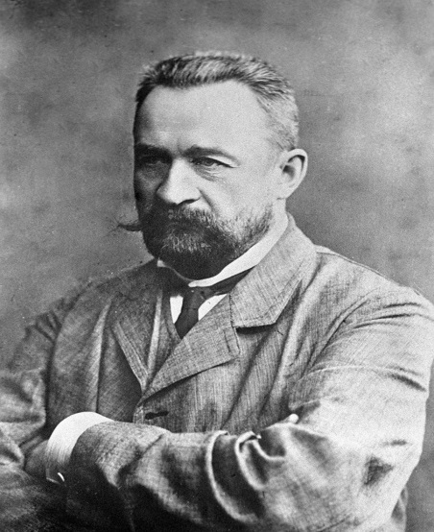
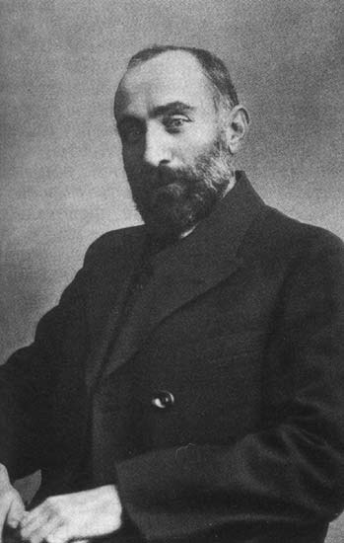
Временное правительство полагало, что форму правления в стране должно выбрать Учредительное собрание, а Петросовет выступал за немедленный выбор такой формы правления, как республики. Аналогично с разных точек зрения они смотрели на вопросы касательно армии: Временное правительство выступало за сохранение единоначалия в армии, а Советы за демократизацию войск и введение выборного начала. Однако при этом стоит упомянуть, что официальной властью обладало Временное правительство во главе с князем Львовым, а фактической властью – Петроградский совет, т.к. в его распоряжении находилась армия. Из-за такой двойственной политики и невозможности правильно организовать власть усиливалось недовольство народа.
Князь Г.Е. Львов – глава Временного правительтсва
Н.С. Чхеидзе – председатель Петросоветов

Slide 17
Так называемый крестьянский вопрос стоял «особняком» среди проблем российского общества. Для его решения каждая из партий предлагала свои варианты:
Кадеты предлагали отчуждение помещичьей земли за счет государства и вознаграждение по оптимальным ценам;
Меньшевики выступали за уничтожение помещичьего землевладения и развитие других форм владения землей;
У партии большевиков на первых этапах не было своей программы по решению аграрного вопроса.

Slide 18
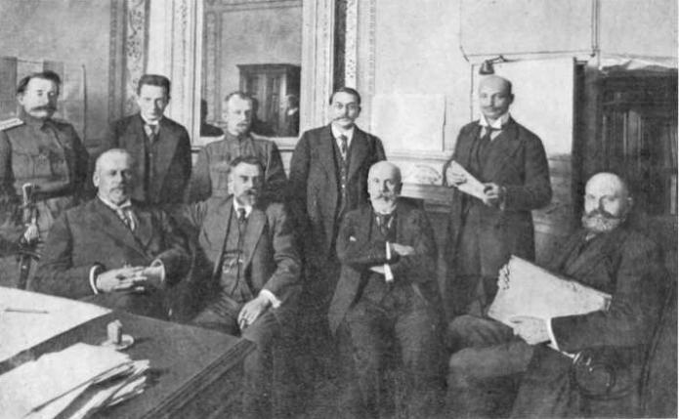
Три проблемы, описанные выше, были только частью вопросов, на которые нужно было ответить правительству императора. Но правящие круги не могли справиться с этим. Серьезным предупреждением Николаю II стало создание в Государственной Думе Прогрессивного блока, который объединил представителей различных партий, которые призывали к созданию так называемого «министерства доверия». Постоянная смена министров, которые не могли совладать с топливным и транспортным кризисом, лишь усиливала всеобщее недовольство правительством.
Участники Прогрессивного блока Государственной Думы

Slide 19
Делая вывод к вышесказанному, можно с уверенностью сказать, что бездействие правительства и его невнимание к проблемам народа создало те необходимые условия, которые привели к революционным движениям внутри страны, а впоследствии – к смене власти.

Slide 20
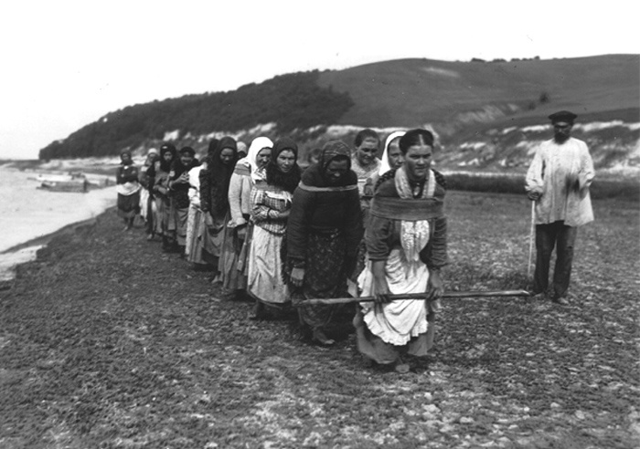
1.2 Положение страны в начале 1917 года
Для того, чтобы показать со всех сторон, насколько плачевным было положение страны в 1910-20-е годы, необходимо привести несколько цифр, которые докажут, что революция была необходима для улучшения ситуации, т.к. старое правительство элементарно не справлялось со своими обязанностями.
Женщины-бурлаки, 1915 год

Slide 21
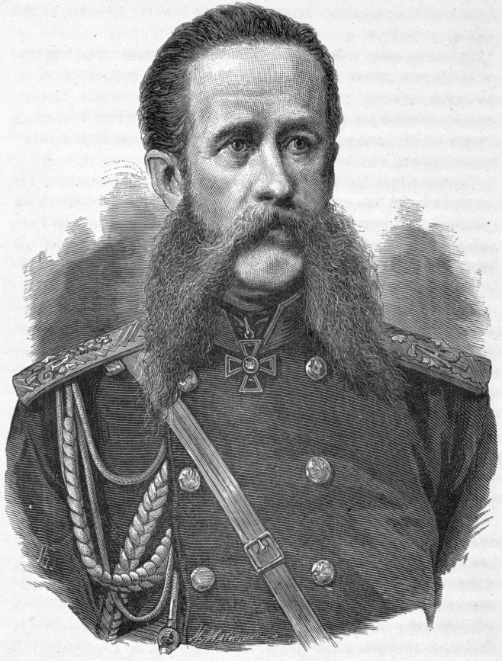
Про количество убитых и раненых в ходе Первой мировой войны было сказано выше – свыше 5,9 млн человек, и это только на февраль 1917 года (после этого война длилась еще 15 месяцев, до подписания 3 марта 1918 года Брестского мирного договора). Однако правительство уверяло, что «потери невелики, мы держим фронт». И это учитывая факт того, что по словам генерала Гурко от 19 января 1917 года на открытии Союзнической конференции в Петрограде он заявил: «Россия мобилизовала 14 млн человек». То есть с начала войны мы потеряли большую часть всех войск (осталось 8,1 млн человек). Этот показатель доказывает, насколько плохо было организовано командование армией и как пренебрегающее правительство относилось к потерям в армии.
Гурко И.В.

Slide 22
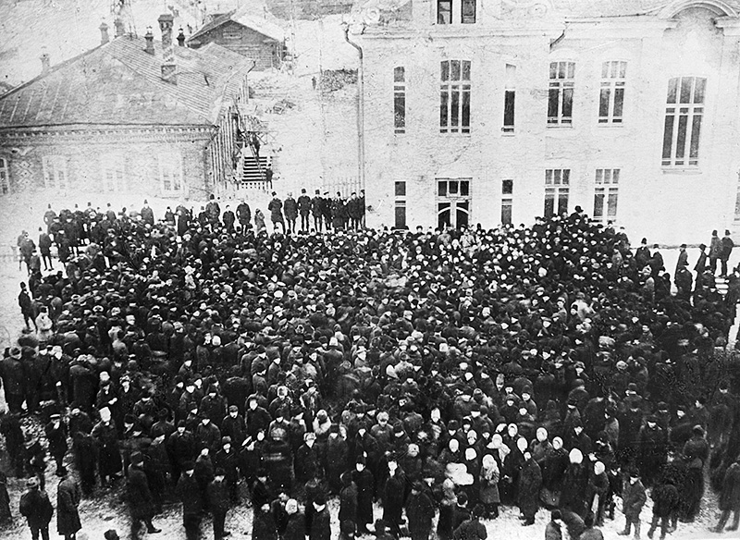
Во внутренней политике положение ухудшалось с каждым годом. В начале 1914 года люди требовали отмены частной собственности на землю, бесплатного образования, свободных и равных выборов. Так как правительство не обращало внимания на эти запросы, то люди начинали бастовать.
Забастовка в Петрограде. Декабрь 1916 года

Slide 23
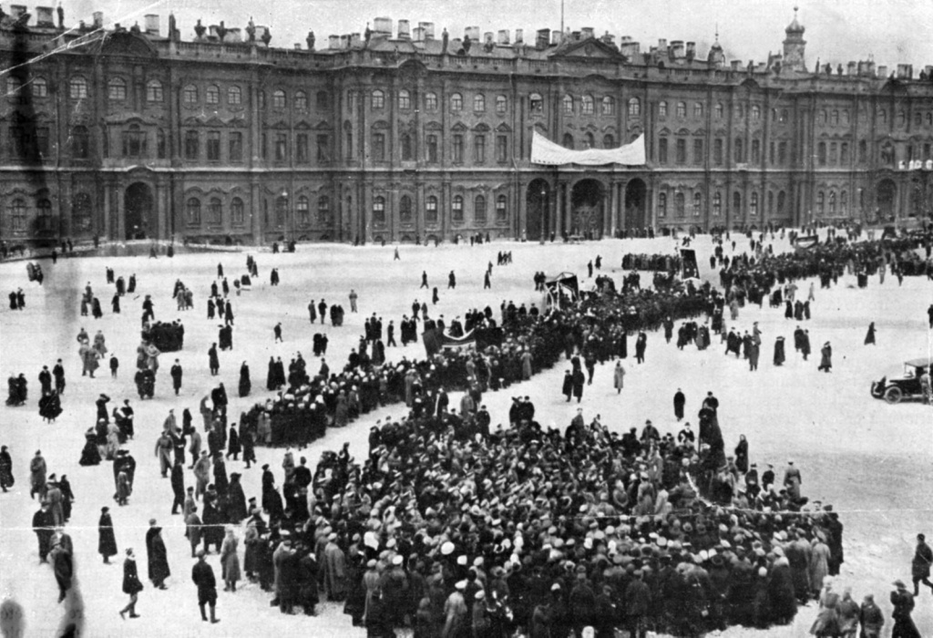
За 1915 год было проведено 1946 стачек, в которых участвовало 900 тысяч человек. В следующем году прошло уже 2306 стачек (1 млн 800 тысяч участников). Только за первые два месяца 1917 года прошла 751 стачка, в которой приняло участие 700 тысяч человек. Все эти выступления жестоко подавлялись.
Бастующие перед Зимнем Дворцом. Январь 1917 года

Slide 24

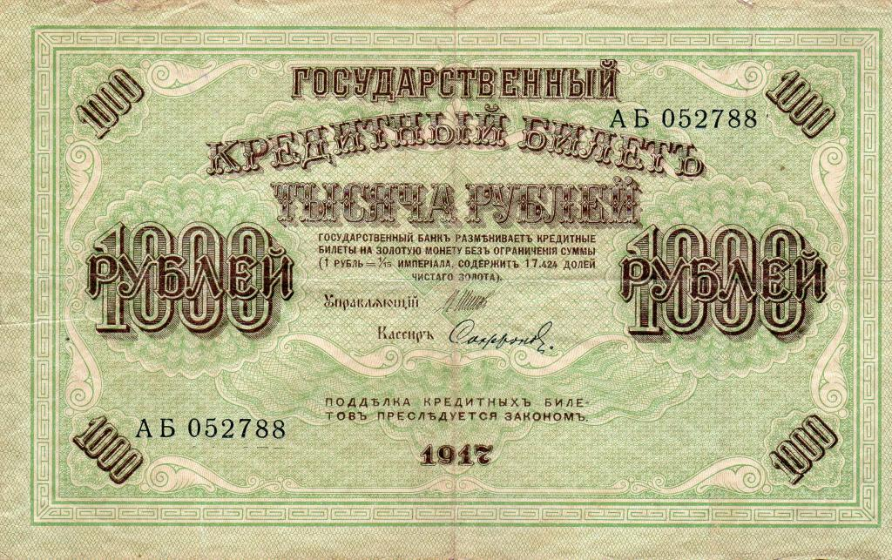
Финансовая система страны быстро разваливалась из-за нехватки товаров. Началась денежная эмиссия, т.е. печатание ничем не обеспеченных денег, которые в итоге привели к росту цен. Несколько дней войны обходились в 50 млн рублей, и для их изыскания правительство увеличило косвенные налоги с народа. Количество внутренних бумажных денег достигло невероятной суммы – 9 млрд рублей вместо реально необходимых 2 млрд.
Царские бумажные копейки 1915 года
Одна тысяча рублей 1917 года

Slide 25
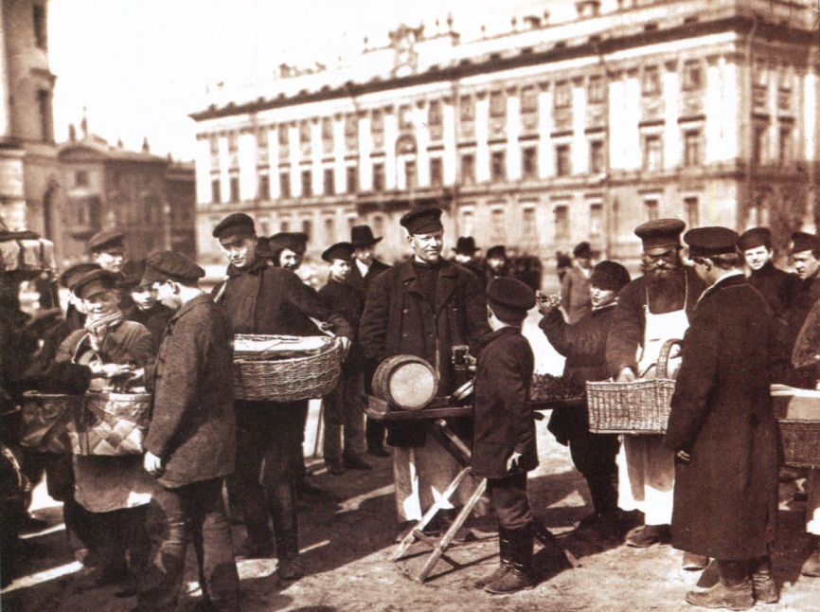
Цены на продукты питания и предметы первой необходимости повысились в 3-5 раз, в то время как заработная плата повысилась всего лишь в 2 раза. По сравнению с довоенным периодом уже к концу 1914 году цены на ржаную муку выросли на 18%, сливочное масло на 30%, мясо на 20%. К 1916 году цены повысились еще раз: на муку на 11%, на масло – 9%. В начале 1917 года произошел ещё один скачок цен.
Торговая площадь, 1916 год

Slide 26
Последний министр внутренних дел царского правительства А. Протопопов точно описал положение страны в то время, и рассказал о всех проблемах государства в одном выступлении: «Финансы расстроены, товарообмен нарушен, производительность страны — на громадную убыль... пути сообщения — в полном расстройстве... Двоевластие (ставка и министерство) на железных дорогах привело к ужасающим беспорядкам... Наборы обезлюдили деревню, остановили землеобрабатывающую промышленность, ощутился громадный недостаток рабочей силы, пополнялось это пленными и наемным трудом персов и китайцев...

Slide 27
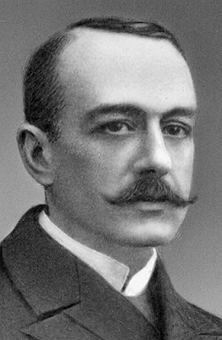
«Общий урожай в России превышал потребность войска и населения; между тем система запретов вывозов — сложная, многоэтажная, реквизиции, коими злоупотребляли, и расстройство вывоза создали местами голод, дороговизну товаров и общее недовольство... Многим казалось, что только деревня богата; но товара в деревню не шло, и деревня своего хлеба не выпускала. Но и деревня без мужей, братьев, сыновей и даже подростков тоже была несчастна. Города голодали, торговля была задавлена, постоянно под страхом реквизиций. Единственного пути к установлению цен — конкуренции — не существовало... Таксы развили продажу “из-под полы”, получилось “мародерство”, не как коренная болезнь, а как проявление недостатка производства и товарообмена... Армия устала, недостатки всего поразили ее дух, а это не ведет к победе».
А.Д. Протопопов

Slide 28
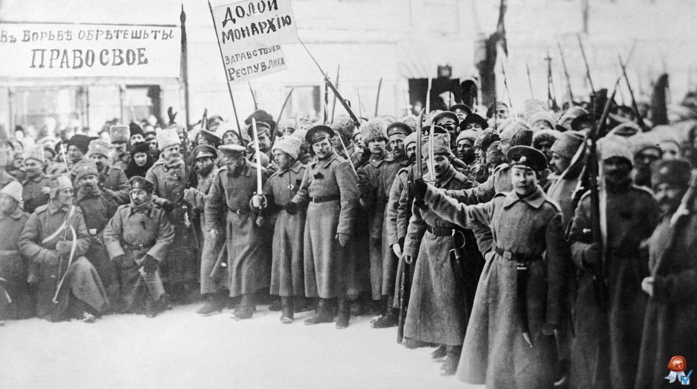
Используя вышеприведенные факты, можно утверждать, что в начале 1917 года негативная ситуация в стране достигла своего пика, деревня и армия были крайне недовольны сложившейся ситуацией, и для её улучшения требовалось использовать радикальные меры. И единственный способ решения этой проблемы, по мнению многих людей, было свержение существующего строя и установление нового, который обеспечит необходимым всех людей. В итоге это привело к событиям Февраля 1917 года, а впоследствии к событиям Октября 1917 года, когда власть захватили большевики.
Митингующие, февраль 1917 года

Slide 29
Глава II. Борьба за власть
Предпосылки, которые привели к смене власти, были рассмотрены в первой главе. В этой главе будет сделан акцент на партии, которые стремились захватить власть, на их программы относительно того, каким должно быть государство, и проведен сравнительный анализ этих программ.
Также кратко будут описаны события февраля 1917 года, и положение страны в этот период, и более подробно октябрь того же года, когда к власти приходит партия РСДРП (б), и рассмотрены причины победы этой партии, что является целью данного исследования.

Slide 30
2.1 Партии и их программы
Партии существовали и до революций 1917 года, но работали подпольно. С ухудшением положения в стране партийцы стали все громче заявлять о себе, и одна из первых таких организаций: «Союз русского народа». Партия появилась в 1905 году, главным идеологом партии стал игумен Арсений (Алексеев). После партия распалась на две части, однако их программы существенно не различались. Летом 1917 года деятельность партии запретили.

Slide 31
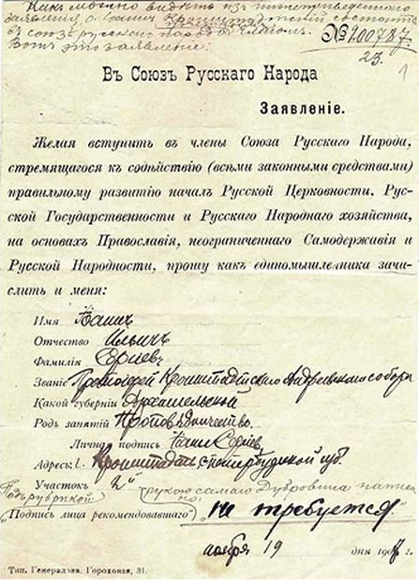
Программа партии опиралась на триаду «Православие. Самодержавие. Народность». Выступали с серьезной критикой правительства, особенно против привлечения иностранного капитала. Будущее государство они предполагали построить на основах соборности, полностью отвергаю буржуазную демократию. «Союз русского народа» неоднократно обвиняли в убийствах политических деятелей, однако доказательств так и не нашли.
Прошение о вступление в ряды партии

Slide 32
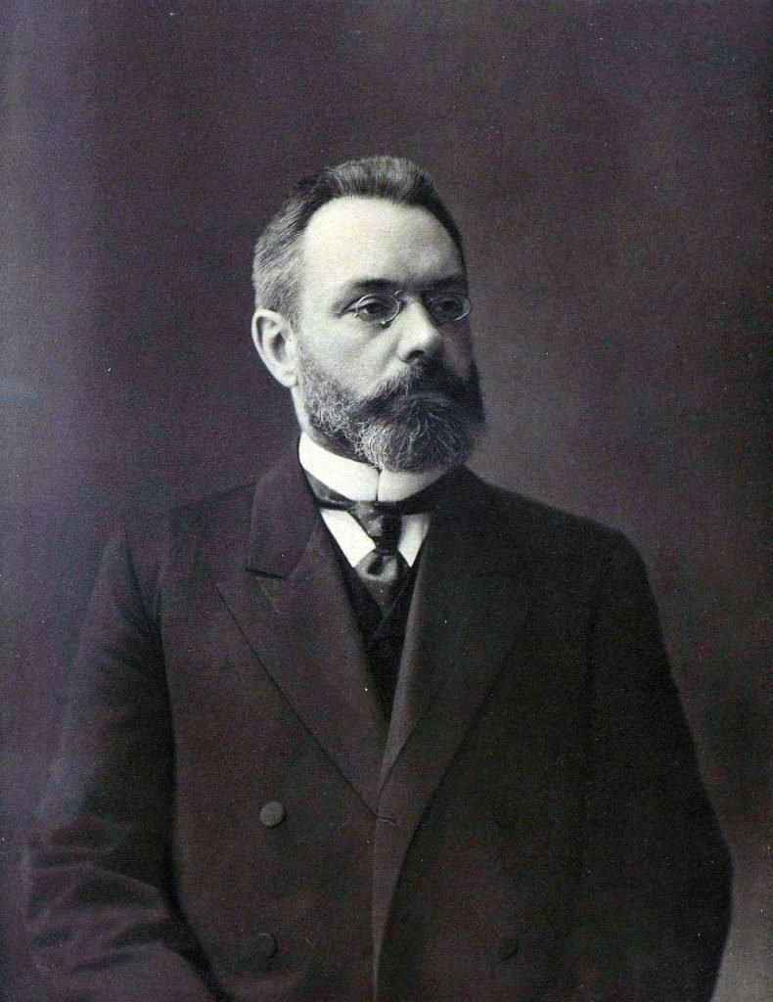
Одной из самых многочисленных партий, возникших в начале ХХ века, был «Союз 17 октября», получивший свое название в честь манифеста от 17 октября 1905 года, давшего некоторые гражданские свободы. В него входили помещики, чиновники, крупные предприниматели. Лидером был Александр Гучков, также в партию входили Михаил Родзянко, Карл Фаберже, Фёдор Плевако и другие. В 1913 году в партии начались разногласия, однако это не помешало партийным участникам принять участие в февральской революции 1917 года.
А.И. Гучков

Slide 33
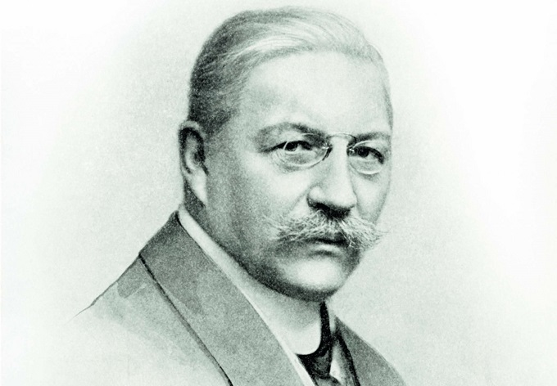
Конституционно-демократическая партия, или кадеты – была крупнейшей либеральной партии Российской Империи. Она была создана в 1905 году на базе «Союза земцев-конституционалистов». Лидером партии был Павел Милюков, одни из самых активных деятелей: Владимир Вернадский, Пётр Струве, Владимир Набоков. Партия одержала победу в Первую Государственную думу, во Второй государственной думе также победила. Кадеты сыграли важную роль в событиях февраля 1917 года, и в итоге заняли ключевые посты во Временном правительстве. После октября 1917 года партию кадетов запретили, но она пользовались большим успехом в эмиграции.
П.Н. Милюков

Slide 34
В своей программе кадеты предлагали ввести равенство всех граждан России вне зависимости от их пола, возраста, национальности, религии и социального происхождения; парламентскую демократию; федеративное устройство России с правом любой нации на культурное самоопределение; 8-ми часовой рабочий день.

Slide 35
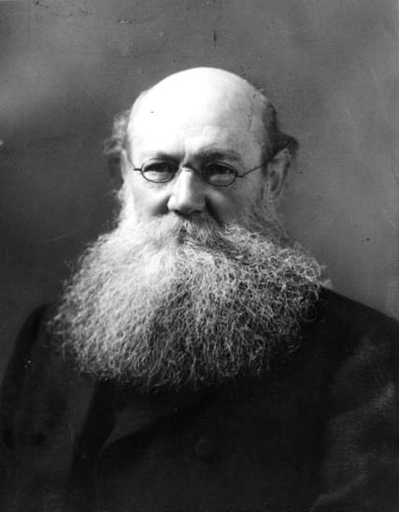
Среди революционных настроений все больший интерес народ проявлял к анархии. Как таковой организации у них не существовало, т.к. строгая структура противоречит самому понятию анархии. Одним из идейных лидеров был Пётр Кропоткин, который являлся огромным авторитетом для народа. Одна из наиболее известных анархических групп носила название «Хлеб и воля». Они выступали за свержение царизма и вообще понятия «государство», а будущее страны представляли как объединение вольных коммун.
П.А. Кропоткин

Slide 36
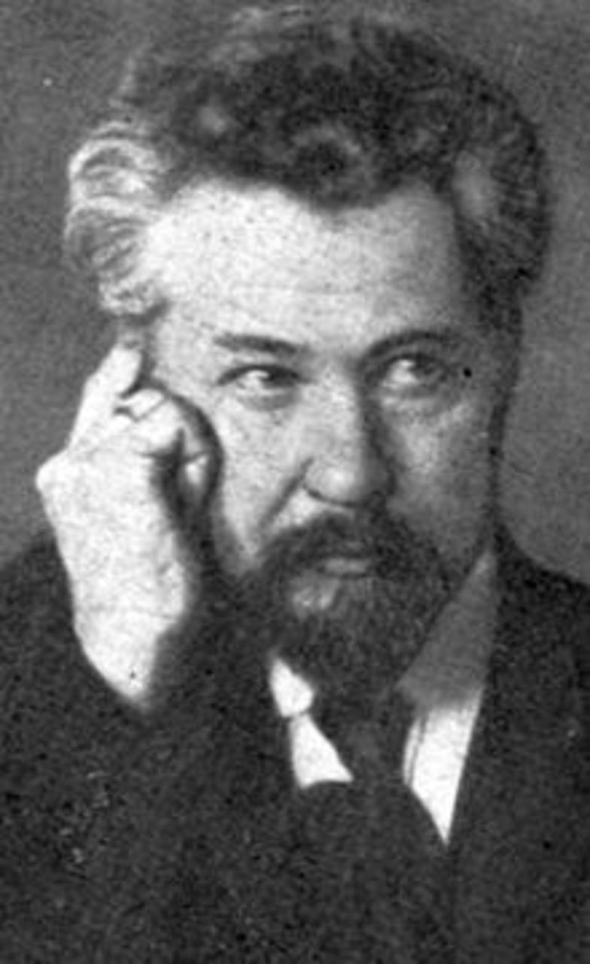
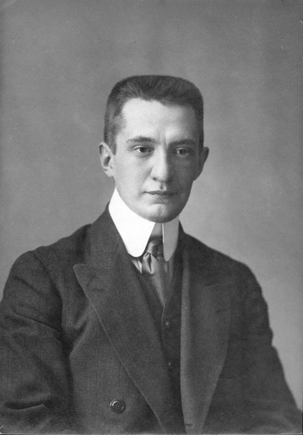
Партия социалистов-революционеров была самой радикальной из партий. Лидером партии был опытный революционер Виктор Чернов, а программа партии окончательно была сформирована только в 1906 году. После февральской революции численность партии превысила миллион человек, а во главе Временного правительства был поставлен видный эсер Александр Керенский. На выборах в Учредительное собрание они получили большинство голосов, и в силу этого большевики разогнали его.
В.М. Чернов
А.Ф. Керенский

Slide 37
Программу партии принято характеризовать через лозунг «Земля и воля». Партийцы выступали за национализацию земли, запрет её купли-продажи, наделение всех желающих землей в том объеме, в котором человек способен эту землю обрабатывать. В связи с этим эсеры первоначально имели наибольшую популярность среди крестьянства.

Slide 38
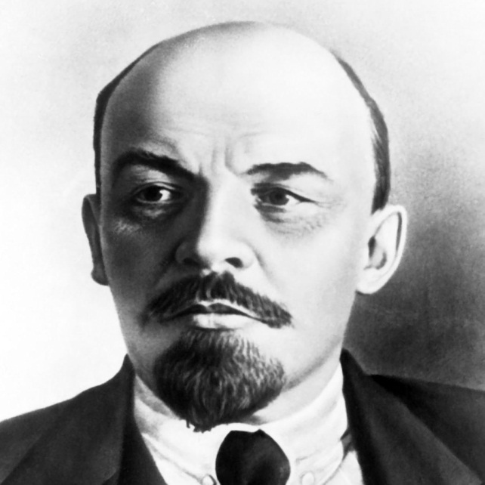
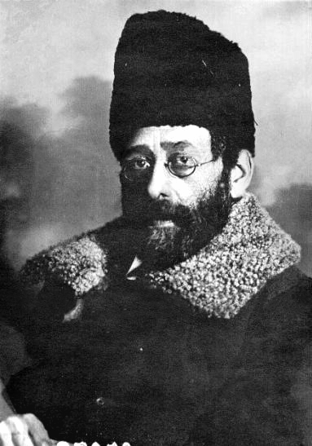
Если кратко рассказать о Российской социал-демократическая рабочей партии, то она была основана в 1898 году, а в 1903 году в ней произошел раскол: на большевиков во главе с Лениным и меньшевиков во главе с Мартовым.
Первые предпочитали революционные методы борьбы, а вторые выступали за легальную деятельность. Окончательный раскол партии произошел весной 1917 года, после февральской революции.
В.И. Ленин
Ю.О. Мартов

Slide 39
РСДРП (б) использовала две программы деятельности, сочетая террор и официальную работу: так называемые программа-минимум и программа-максимум. Первая предусматривала установление демократической республики, расширение прав трудящихся, т.е. установление 8-часового рабочего дня, введение социального страхования; гражданские свободы; реализация права наций на самоопределение. Целью программы-максимум была социалистическая революция, отмена частной собственности на средства производства и установление диктатуры пролетариата.

Slide 40
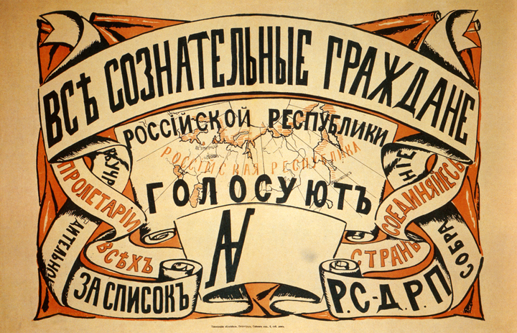
Как видно из вышесказанного, партий было великое множество, и у каждой была своя собственная программа со своими требованиями. И в принципе, каждая из них могла стать главенствующей в стране, но получилось только у одной, пусть и с существенной задержкой. Но даже при этом, первоначально большевики не были у власти, их количество в правительстве в феврале 1917 года было ничтожно мало, но буквально за полгода ситуация кардинально переменилась, и вот РСДРП берет власть в свои руки. Каким образом и благодаря чему это случилось?
Агитационный плакат начала ХХ века

Slide 41
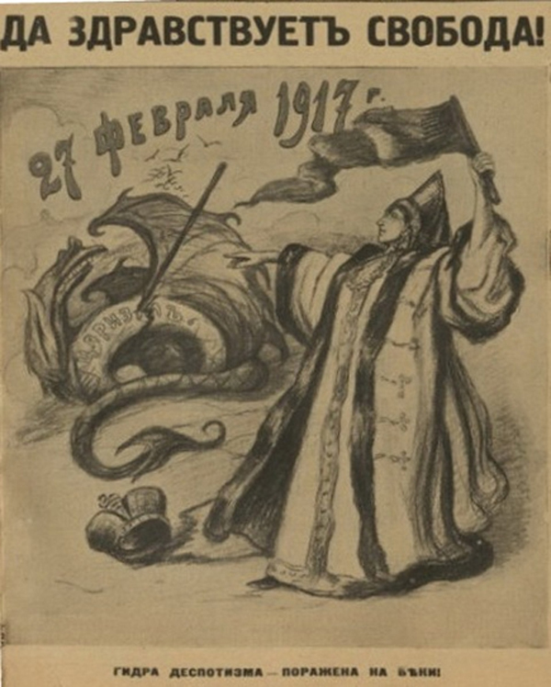
2.2 Приход к власти РСДРП (б)
В конце февраля 1917 года в Петрограде складывается напряженная ситуация: народ не получает хлеба. Это произошло в силу того, что транспорт не мог добраться до города из-за снегов, и в дополнение к этому тяготы войны усугубляли ситуацию с ГСМ и с машинами в целом. И народ взбунтовался таким положением: с 21 февраля начинаются хлебные бунты, народ грабит хлебные магазины, выходит на улицы с лозунгами «Долой войну!», «Долой самодержавие!», «Хлеба!».
Плакат 1917 года

Slide 42
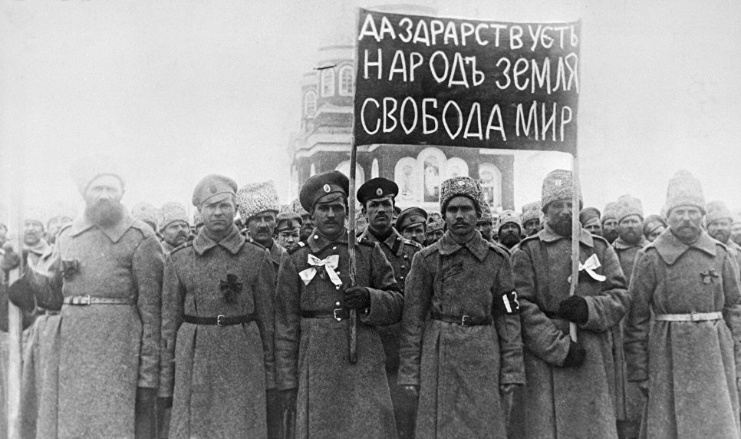
К 26 числу бастовало уже 305 тысяч рабочих. В этот же день Николай II переносит заседание Государственной Думы, что восприняли как её роспуск. 27 февраля происходит вооруженное восстание, и в итоге были заняты все ключевые места в городе.
Митингующие. Февраль 1917 года

Slide 43
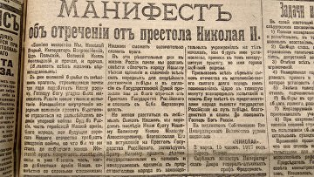
Государственная Дума назначает Временный комитет как новый орган власти, и он берёт бразды правления в свои руки. К 1 марту восставший народ захватил все вокзалы города, а в ночь с 2 марта на 3 марта Николай II отрекается от престола. На следующий день во всех газетах публикуется Манифест отречения императора от престола, и власть перешла к Временному правительству. Февральская революция свершилась.
Текст манифеста об отречении Николая II

Slide 44
Положение Российской социал-демократической рабочей партии большевиков после февраля 1917 года было удручающим: партия хоть и вышла из подпольного состояния, но их деятельность была не заметна; численность членов партии была чрезвычайно мала: всего 24 тысячи человек; идейный лидер, В.И. Ленин, в тот момент находился в ссылке, и хотя приехал в Петроград, как только узнал о революционных событиях, не был самостоятельной политической фигурой. Партия была слаба, лидер пропал, но за полгода ситуация меняется, и В.И. Ленин становится вождем пролетарской революции. Какие же факторы повлияли на благоприятный исход событий для большевиков?

Slide 45
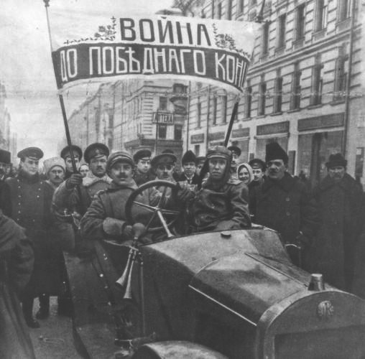
Временное правительство, которое первоначально хорошо справлялось со своими обязанностями, к весне стало давать сбои, и в апреле произошел первый правительственный кризис. Это произошло из-за того, что председатель правительства П.Н. Милюков 18 апреля заявил о решимости России довести войну до победного конца.
Транспарант «Война до победного конца». 1917 год

Slide 46
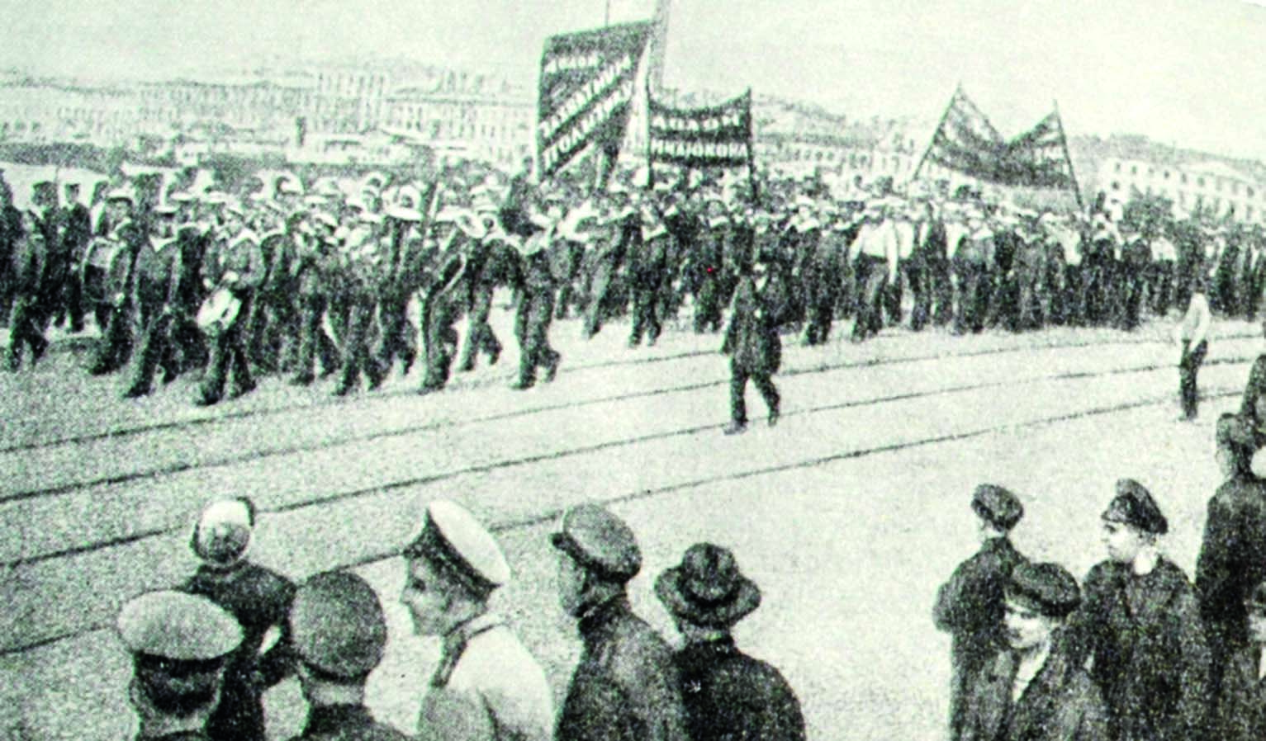
Но несколько сотен солдат Петроградского гарнизона выступили против продолжения военных действий. Их поддержали рабочие нескольких заводов, и на следующий день на улицы вышло около 100 тысяч демонстрантов.
Произошло несколько столкновений между противниками и защитниками Временного правительства, и последнее пошло на уступки и создало коалиционное правительство.
Это первый фактор, который повлиял на благоприятный исход событий для большевиков, т.е. элементарная ошибка правительства по продолжению войны стала для них роковой.
Митингующие с транспарантами «Долой Милюкова!». 1917 год

Slide 47
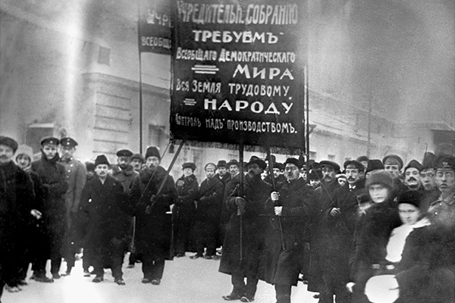
Коалиционное правительство не оправдало надежды народа: они пообещали демократизацию страны, борьбу с разрухой и обнищанием людей, проведение аграрной реформы. Но выполнить они этого так и не смогли из-за сложной ситуации в экономике, низкой производительности труда, малой заработной платы рабочим, которые в ответ бастовали.
На этом общем фоне большевики снова активизировались, и стали выдвигать новые, простые по своему смыслу лозунги: «Мир народам!», «Фабрики - рабочим!», «Земля - крестьянам!». Это второй фактор, который способствовал усилению партии большевиков, и это все та же ошибка правительства. Также простота лозунгов, с которыми большевики обращались к народу, помогали вербовать в свои ряды все больше и больше представителей низов.
Митингующие с транспарантами «Мир-народу!». 1917 год

Slide 48
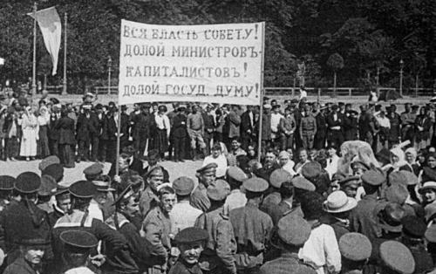
3 июня в Петрограде начал работать I Всероссийский съезд Советов. Он отклонил прошение большевиков об окончание войны. 2 июля в Петрограде опять начинаются забастовки солдат, которые не хотят идти на фронт, к ним снова присоединяются рабочие с лозунгами «Вся власть Советам рабочих и крестьянских депутатов».
На улице начались перестрелки, многие солдаты и рабочие были убиты, усилились репрессии большевиков, которых обвинили в вооруженном восстании. В.И. Ленина обвинили в государственной измене. Очередная ошибка правительства привела к новым забастовкам, в которых приняло участие все больше людей, поддерживающих идеи большевиков, и происходит увеличение числа партийцев.
Это третий фактор, который повлиял на популярность партии и в итоге вывел её на совершенно новый уровень сопротивления нынешней власти.
Митингующие с транспарантами «Вся власть Совету!». 1917 год

Slide 49
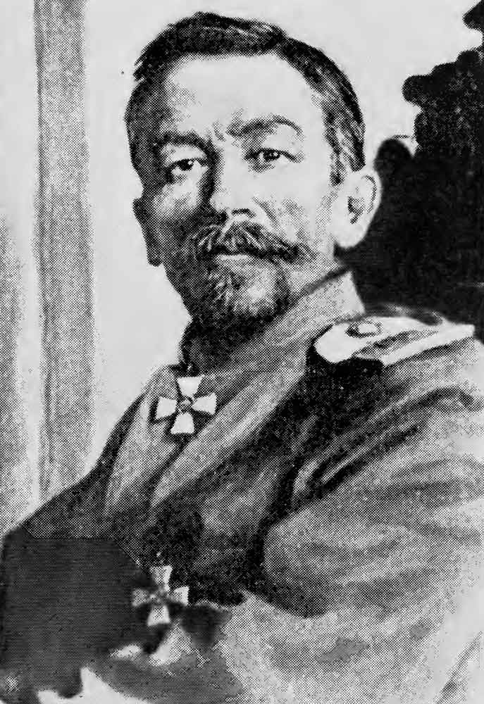
В августе в Москве начинает работу Государственное совещание, созванное для обсуждения неотложных экономических и социальных проблем. Заметной фигурой в то время стал главнокомандующий Л.Г. Корнилов, который выступал за введение жестокой дисциплины во всех сферах. В противовес ему выступил А.Ф. Керенский, который обвинил Корнилова в желании установить единоличную власть. В результате главкома лишают должности, а он в ответ нападает на Петроград.
Это нападение Временное правительство охарактеризовало как мятеж, и начало поспешно собирать оборону. Но среди верхушки войск произошли разногласия, и армия Корнилова так и не дошла до столицы, а его самого арестовали. Разногласия в правительстве являются четвертым фактором, который впоследствии упрочил положение РСДРП (б).
Л.Г. Корнилов

Slide 50
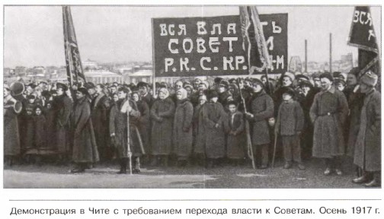
После этих событий авторитет А.Ф. Керенского упал как никогда, и произошел бурный рост популярности партии большевиков.
Началась так называемая «большевизация» Советов. Их председателем становится Л.Д. Троцкий. Большевистские идеи одобряет партия левых эсеров, и это связано с тем, что большевики о себе очень громко заявили и нет силы, которые смогла бы им противостоять. Слабость других партий является пятым фактором, которые привели большевиков к победе.
Демонстрация с лозунгом «Вся власть Советам». Осень 1917 года

Slide 51
Также немаловажным, шестым по счету, фактором победы именно большевиков является лидер движения В.И. Ленин, который с помощью проницательных речей и правильных диспутов смог настроить народ на революционную волну.
В.И. Ленин за трибуной

Slide 52
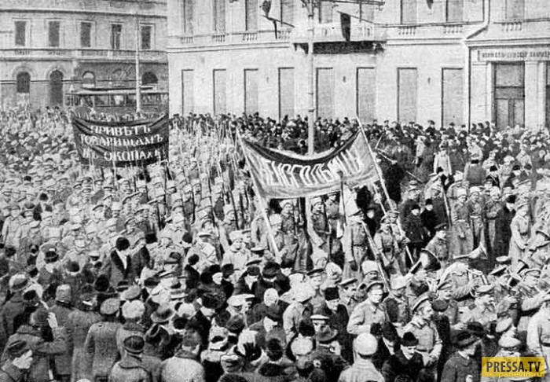
Однако оставшийся у власти А.Ф. Керенский попытался подорвать влияние большевизации Советов, и созвал новое, третье коалиционное правительство, состоящие из шести кадетов, одного эсера, трех меньшевиков, двух трудовиков, одного независимого и двух военных. Как видно из списка, большевиков к участию во власти не допустили. Но это действо не дало эффекта – к новому правительству не было доверия. И это недоверие можно считать победой партии, которая начинала с подпольной деятельности, с лидером, который был за границей, и общей численностью не более 30 тысяч человек. Но основные события развернулись в октябре 1917 года, когда партия начинает активные действия.
Митингующие в Петрограде, 1917 год.

Slide 53
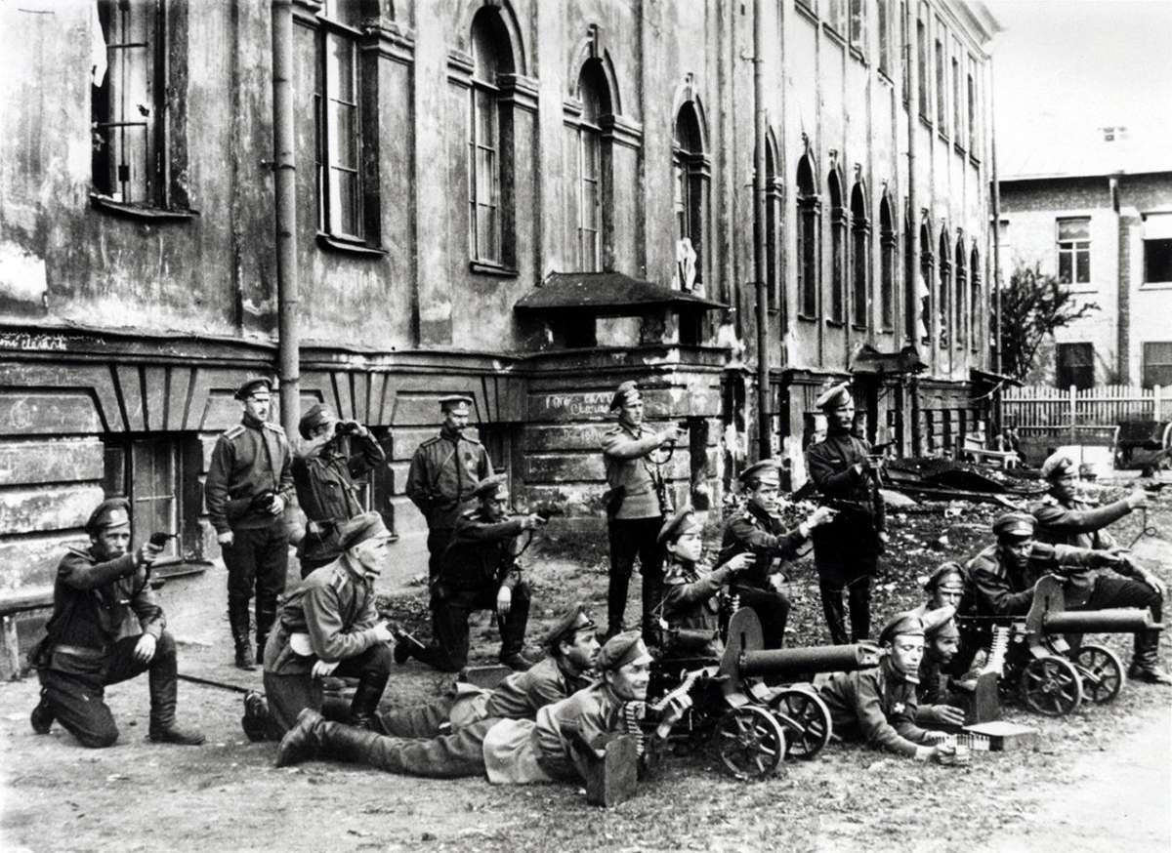
16 октября ЦК партии большевиков принимает решение о подготовке вооруженного восстания, а через два дня Петроградский гарнизон заявил о своем неподчинении Временному правительству.
21 октября представители гарнизона признали Совет рабочих и крестьянских депутатов единственной властью. С 24 октября вооруженные отряды занимают все учреждения Петрограда: вокзалы, мосты, банки, телеграфы, типографии, электростанции.
Подготовка солдат к вооруженному восстанию, 1917 год.

Slide 54
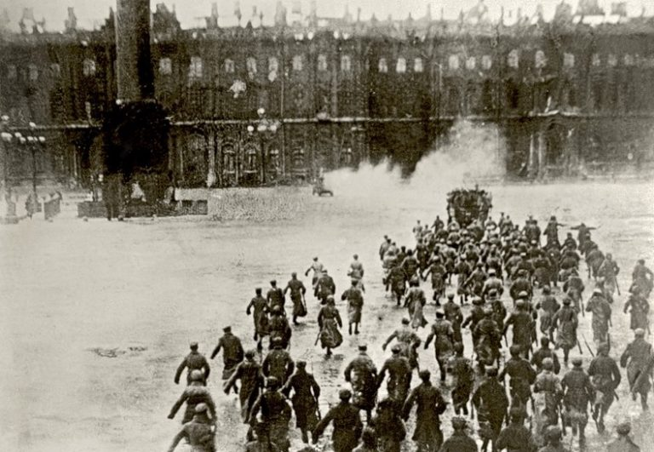
Временное правительство хоть и готовилось к восстанию, но ночь 25 октября стала для них полной неожиданностью: они предполагали, что митингующие просто выйдут на площади с лозунгами, а они вместо этого заняли важные организации города. Эффект неожиданности является седьмым фактором, благодаря которому большевики одержали власть практически мгновенно. Вечером того же дня был созван II Всероссийский съезд Советов, который провозгласил переход власти к Советам, и после сформировал новое правительство – Совет народных комиссаров во главе с В.И. Лениным. Большевики одержали победу, Октябрьская революция была осуществлена.
Штурм Зимнего дворца, 1917 год

Slide 55
Подводя итоги, можно уверенно сказать, что приход к власти большевиков был грамотно спланирован и правильно организован, деятельность партии в это время была направлена в нужное русло, и соответственно сторонники того, что революция была случайной и большевики оказались в нужное время в нужном месте – не правы.

Slide 56
ЗАКЛЮЧЕНИЕ
1917 год – один из самых значимых в истории нашего государства. Произошло важное событие – свержение имперской власти и установление советской власти. Причин революции было несколько – долгая война, которая высасывала все ресурсы из обычного народа; связанные с войной большие людские потери, особенно потеря мужского населения; два правительства, каждое из которых выдвигало свои идеи и осуществляло свою деятельность вне зависимости друг от друга; острый крестьянский вопрос относительно наделения землей, который волновал самую большую часть населения.
Единственным выходом из сложившейся ситуации было свержение существующей власти, к которому в итоге и привели последующие события.

Slide 57
В начале 1917 года положение страны упало до нижайшего уровня, финансовая система разваливалась, появилось большое количество ничем не обеспеченных денег. Цены поднялись в среднем на 10-15%, начинался дефицит хлеба и масла. Терпение народа подходило к концу. Эти и воспользовались представители многих партий в попытке захватить власть.

Slide 58
Причин победы именно РСДРП (б) в октябре было несколько:
во-первых, слабость других партий, особенно либеральных, привела к возвышению партии большевиков над другими;
во-вторых, лозунги большевиков были близки к народным массам благодаря своей простоте (требование земли и мира);
в-третьих, умение В.И. Ленина убеждать и правильная речь способствовала привлечению новых людей в ряды партии.
В-четвертых, ошибки Временного правительства на всех этапах своего существования большевики умело оборачивали против него же, устраивая митинги и забастовки и тем самым усложняя положение правительства;

Slide 59
в-пятых, в руках РСДРП (б) было сосредоточено большое количество воинских частей, и их участие было чуть не самым главным фактором в захвате власти;
в-шестых, большевики предлагали решение каждого из насущных вопросов, и в первые дни правления даже приняли два важных документа: «Декрет о мире», в котором провозглашалось окончание войны, и «Декрет о земле», по которому земля помещиков переходила в собственность государства, а после в безвозмездное пользование крестьянам.

Slide 60
Все указанные причины и привели партию большевиков к победе, их деятельность была тщательно спланирована и организована, и поэтому говорить о том, что им помогла просто удача и удобный случай – в корне неверно. Соответственно, можно с уверенностью сказать, что поставленная цель была достигнута.

Slide 61
Список источников и литературы
1. Большая советская энциклопедия. 3-е изд. Т. 19. – М: 1981. 584 с.
2. Головин H. H. Военные усилия России в Мировой войне. – Париж: Товарищество объединенных издателей: 1939. 123 с.
3. Зуев М.Н. История России. – М: Юрайт-Издат, 2009. 697 с.
4. Марченя П.П. Бессмысленность и смысл Русской революции: Февраль и Октябрь в истории России [Электронный ресурс]. Марченя П.П. Россия и революция: прошлое и настоящее системных кризисов русской истории. – 2013. – №1. Режим доступа: http://www.civisbook.ru/files/File/Russia_&_Rev.pdf

Slide 62
5. Миронов Б.Н. Русская революция 1917 года в контексте теорий революции [Электронный ресурс]. Миронов Б.Н. Общественные науки и современность. – 2013. – №3. Режим доступа: http://ecsocman.hse.ru/data/2015/05/05/1251193797/72-84-Mironov.pdf
6. Орлов А.С., Георгиев В.А., Наумов Н.В. Пособие по истории СССР для подготовительных отделений вузов: 3-е изд., перераб. и доп. - М: Высшая школа, 1987. 487 с.
7. Положение Российской империи накануне 1917 года [Электронный ресурс]. Режим доступа: http://stafku74.livejournal.com/23425.html
8. Протопопов А.Д. Экономическая заметка. 2-е изд. - Санкт-Петербург, 1908. 16 с.
9. Суханов Н.А. Записки о революции. – М: Полит-Издат, 1991. 393 с.

Slide 63
СПАСИБО ЗА ВНИМАНИЕ!

